Slide 1
Diode & LED

Slide 3
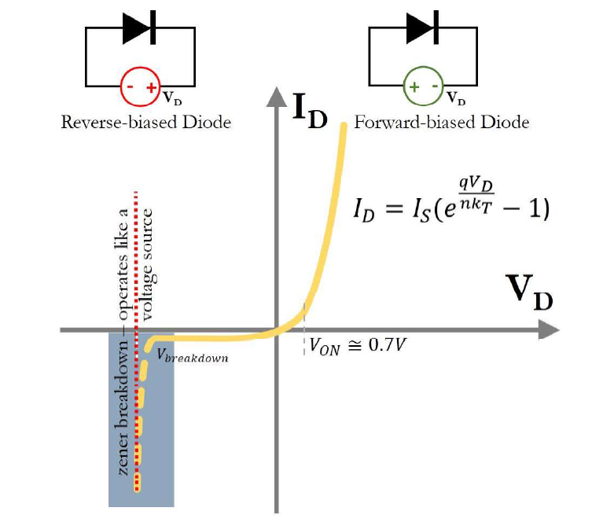

Slide 4
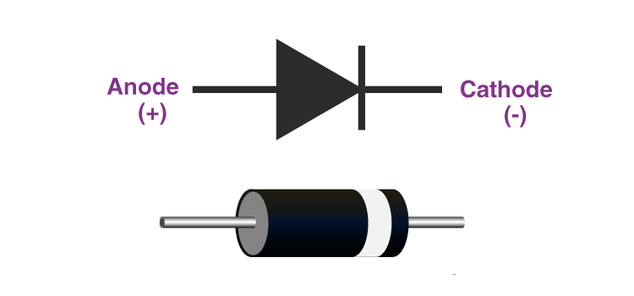
Hoe werkt een diode?
Waarom loopt er wel/geen stroom?
Wat zijn halfgeleiders?
Hoe zien atomen er uit?

Slide 5
Hoe zien atomen er uit?
Wat zijn halfgeleiders?
Waarom loopt er wel/geen stroom?
Hoe werkt een diode?

Slide 6
Atoommodel

Slide 7
Atoom -> Materiaal

Slide 8
Metaal

Slide 9
-
+
Metaal

Slide 10
-
+
Metaal

Slide 11
-
+
Metaal

Slide 12
-
+
Metaal

Slide 13
-
+
Metaal

Slide 14
-
+
Metaal

Slide 15
-
+
Metaal

Slide 16
-
+
Metaal

Slide 17
-
+
Metaal

Slide 18
-
+
Metaal

Slide 19
-
+
Metaal

Slide 20
-
+
Metaal

Slide 21
-
+
Metaal

Slide 22
Halfgeleider / Isolator

Slide 23
-
+
Halfgeleider / Isolator

Slide 24
-
+
Halfgeleider / Isolator

Slide 25
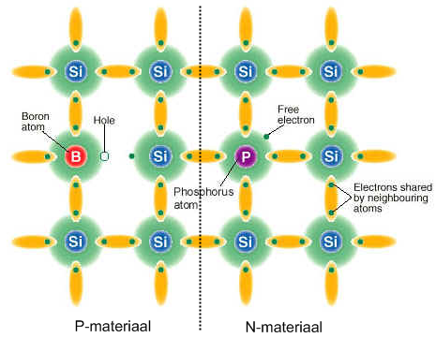
Type halfgeleider
Veel gaten
Veel electronen

Slide 26
-
+
N-type halfgeleider

Slide 27
-
+
N-type halfgeleider

Slide 28
-
+
N-type halfgeleider

Slide 29
-
+
N-type halfgeleider

Slide 30
-
+
N-type halfgeleider

Slide 31
-
+
N-type halfgeleider

Slide 32
-
+
N-type halfgeleider

Slide 33
-
+
N-type halfgeleider

Slide 34
-
+
P-type halfgeleider

Slide 35
-
+
P-type halfgeleider

Slide 36
-
+
P-type halfgeleider

Slide 37
-
+
P-type halfgeleider

Slide 38
-
+
P-type halfgeleider

Slide 39
-
+
P-type halfgeleider

Slide 40
-
+
P-type halfgeleider

Slide 41
-
+
P-type halfgeleider

Slide 42
-
+
P-type halfgeleider

Slide 43
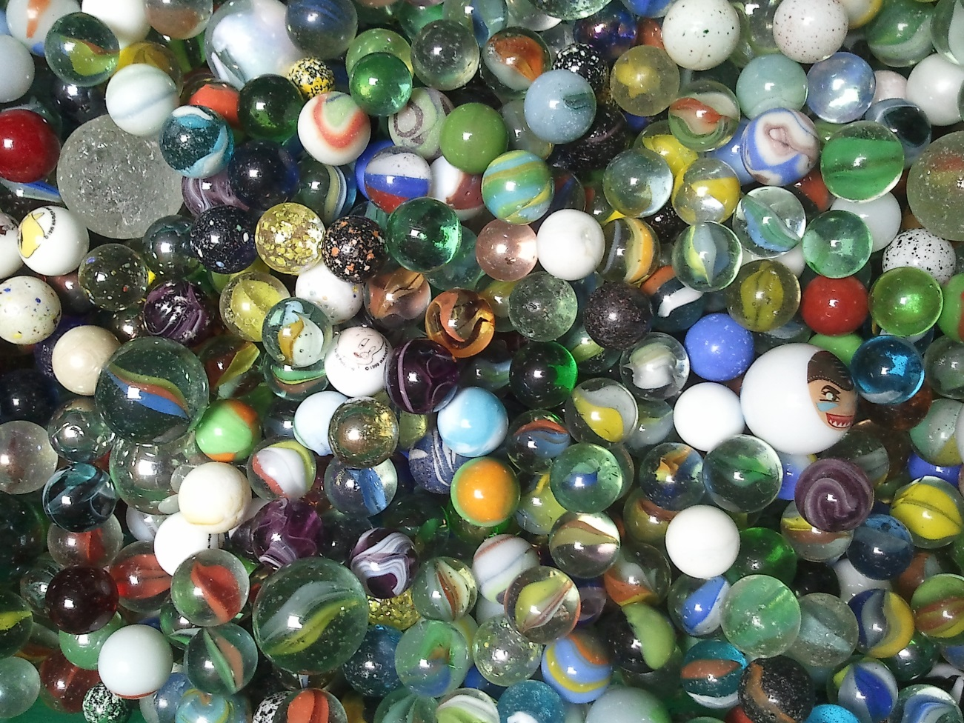
Wanneer geleiding/loopt er stroom?
Bij een compleet volle (of lege) knikkerbak is er geen geleiding!

Slide 44
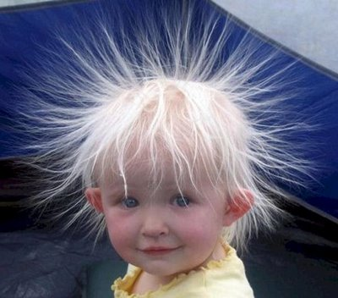
Notes:
Waarom gaan deze haren omhoog? Omdat als je wrijft er elektronen van het ene object overschieten naar het andere object. Dan wordt het ene ding positief en het andere negatief. Positief en negatief trekt elkaar aan. Daarom werkt het proefje met de ballon ook.

Slide 45
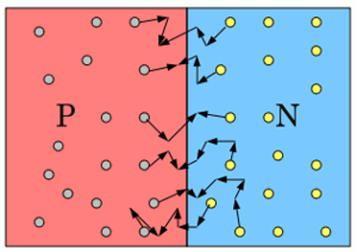
DIODE

Slide 46
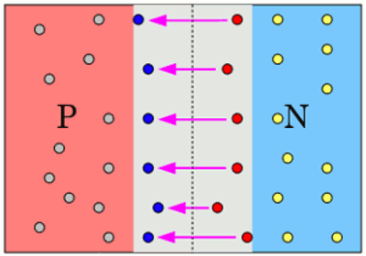
DIODE

Slide 47
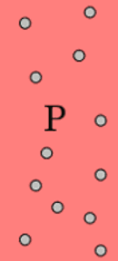
DIODE
Depletie zone

Slide 48
DIODE
Depletie zone

Slide 49
DIODE
-
+

Slide 50
DIODE
-
+
Depletie zone

Slide 51
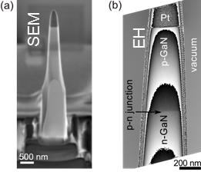
Diode

Slide 52
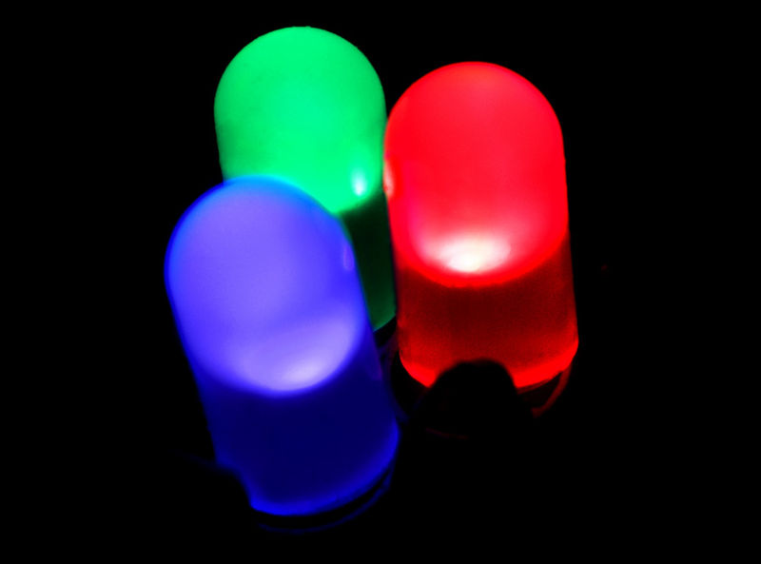
Hoe werkt een diode?
Waarom loopt er wel/geen stroom?
Wat zijn halfgeleiders?
Hoe zien atomen er uit?
Hoe werkt een LED?
(light emmiting diode)
Wanneer geeft iets licht?
Wat is licht?

Slide 53
Wat is licht?
Wanneer geeft iets licht?
Hoe werkt een LED?
(light emmiting diode)

Slide 54
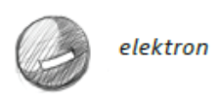
Wat is licht?

Slide 55
Wat is licht?

Slide 56
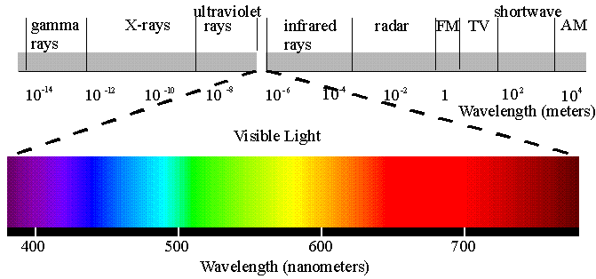
Elektromagnetische straling

Slide 57
Electron <-> Foton (licht)

Slide 58
Electron <-> Foton (licht)
Frequentie van het licht!
Constante van Planck = 6.626x10⁻³⁴ j.s

Slide 59
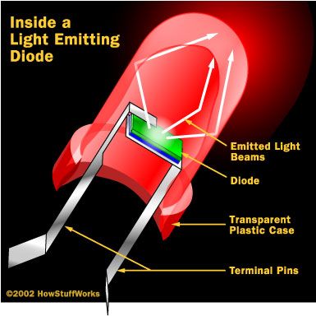
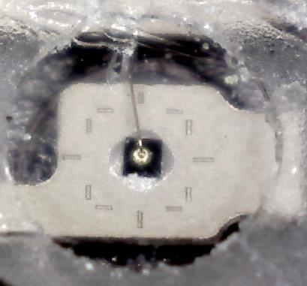
Hoe werkt een LED I

Slide 60
Electron
Gat
Boor atoom
Phospor atoom
Silicium atoom
Hoe werkt een LED II
P
N
Foton!

Slide 61
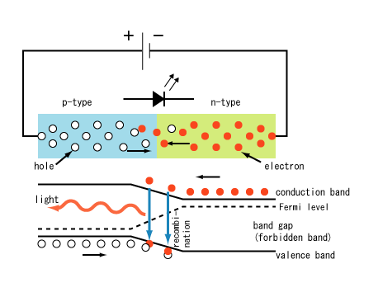
Hoe werkt een LED III

Slide 62
Hoe werkt een diode?
Waarom loopt er wel/geen stroom?
Wat zijn halfgeleiders?
Hoe zien atomen er uit?
Hoe werkt een LED?
(light emmiting diode)
Wanneer geeft iets licht?
Wat is licht?

Slide 63
Dank voor de aandacht! Nog vrageN?

